Slide 1
Стерник Сергей Геннадьевич
Сертифицированный аналитик рынка недвижимости,
доктор экономических наук, профессор
79035497765@yandex.ru

Slide 2
Очевидным трендом 2018 года является рост доли рынка крупнейших застройщиков:
Первая тройка лидеров по России занимает 10% рынка, первая десятка - более 15% рынка и эта доля растет из квартала в квартал;
сразу 95 застройщиков из трех крупнейших регионов утратили право регистрировать ДДУ в Росреестре (списки застройщиков, в отношении которых введен запрет, внесены в Росреестр властями Москвы, СПб и Ленобласти);
новые правила долевого строительства начинают приводить к достижению поставленной цели по удалению с рынка слабых игроков.

Slide 3
Гипотеза:
Застройщик как бизнес-институт становится утилитарным приложением к настоящему бенефициару процесса – уполномоченному банку, и институциональная рента альфа-застройщиков управляемо перемещается в банковскую систему.

Slide 4
55 банков, допущены Банком России к сопровождению застройщиков жилья на 01.07.2018
Таблица 1. Список из 55 банков, которые допущены Банком России к банковскому сопровождению застройщиков жилья по состоянию на 01.07.2018
№ | Наименование банка | Рейтинг АКРА или Эксперт РА | Иной критерий
1 | Российский капитал | ruBBB- | ДОМ.РФ
2 | ПАО Банк «ФК Открытие» | A+(RU) | поддержка ЦБ
3 | ПАО Промсвязьбанк | ruA- | поддержка ЦБ
4 | ПАО БИНБАНК | ruBBB | поддержка ЦБ
5 | ПАО «Банк ВТБ» | ruAAA | санкции
6 | ПАО «Сбербанк России» | AAA(RU) | санкции
7 | АО «Россельхозбанк» | AA(RU) | санкции

Slide 5
Прогноз на пятилетку: изящный рейдерский захват первичного рынка, количественный рост, качественное ухудшение
Уполномоченные банки – не бенефициары девелоперов, а управляемые Банком России бухгалтеры процесса (финансовые менеджеры и кассиры);
Номинальный бенефициар процесса консолидации годового оборота 1,5-5 трлн. руб. - Банк России;
Кто является реальным бенефициаром – узнаем в следующем цикле истории.

Slide 6
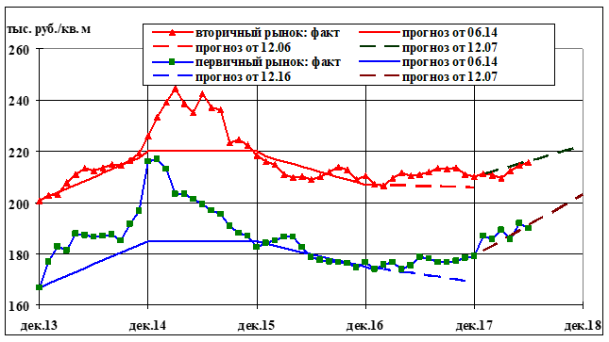

Slide 7
Спасибо за внимание!

